Slide 1


Slide 2
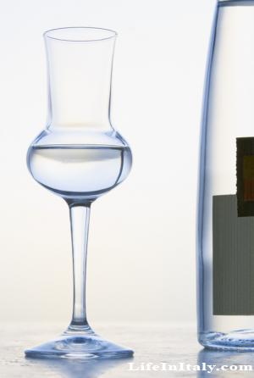
Кнікебайн
100 мл.
Для коктейлів групи Кнікебайн.
Має талію діаметром жовтка яйця. Для того щоб жовток не спливав, а попадав в рот після напою, як би на закуску.
В цій чарці можуть подаватися і інші коктейлі.
Також можна використовувати для подавання фруктових міцних вин і фруктових бренді.

Slide 3

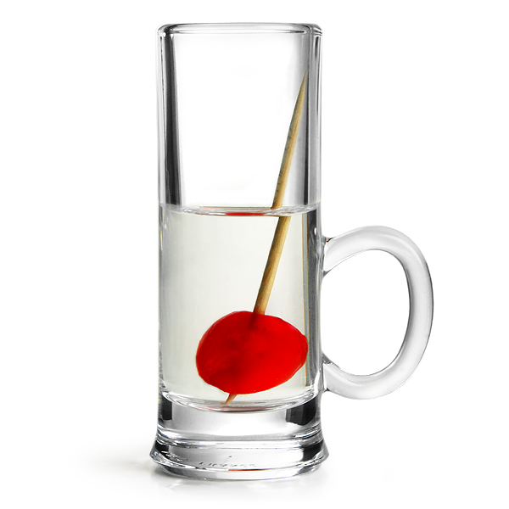
Для екстримальних шаруватих
коктейлів, горілки, текіли та залпових напоїв (шотів)

Slide 4

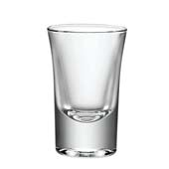
Виготовлена із товстого, міцного скла.
Використовується для подачі шнапсу, текіли.
Може використовуватись для подачі напоїв з льодом.

Slide 5

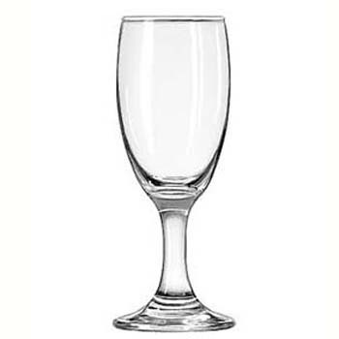
Може мати об'єм 35-50 мл.
Може бути різної форми, мати ніжку різної висоти.

Slide 6
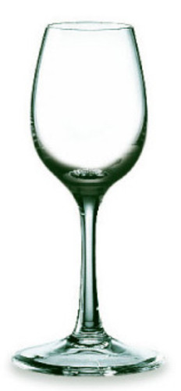
Бокал для білого вина
Як правило, з тонкими стінками, на тонкій і високій ніжці, з трохи звуженою до верху чашею у формі тюльпана.
Винні бокали відрізняються різноманітністю форм та розмірів. Менший по розміру використовується для білого вина, більший - для червоного.
Зараз частіше використовують більш високі чарки з вузькою горловиною.

Slide 7

Бокал має форму тюльпана, найбільш популярний серед усіх бокалів.
Використовується для подавання червоного вина.
Може мати об'єм - 125-300 мл.
Невеликі бокали заповнюють на 2/3 об'єму, щоб дати людині можливість вдихати аромат вина.

Slide 8

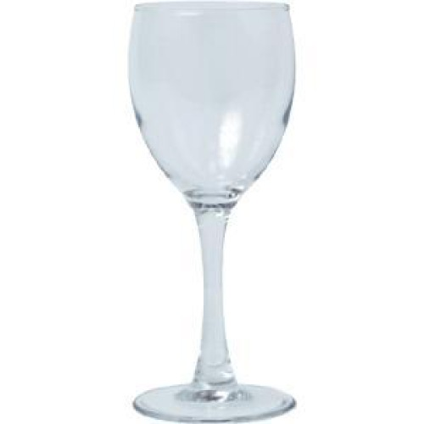
Має об'єм 75 мл
В ній також подають і десертні вина.

Slide 9
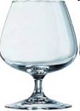
Чарка ”Тюльпан”
Коньячна чарка, об'ємом 125-425 мл.
В ній подають коньяк, бренді, арманьяк, екстримальні коктейлі.
Її називають сніфтер, бренді-балон, бренді-глас-балон.

Slide 10
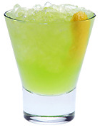
Сауер
Сауер – це суміш, яка використовується в змішаних напоях (рідка або у вигляді порошку), в склад якої входять солодкі (цукор ) і кислі (лимон, лайм ) компоненти.
Склянка для подачі дижестивів.
Об'єм 150-300 мл.

Slide 11
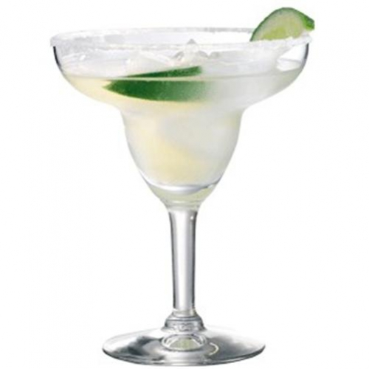
Келих - купе для Маргарити
425 мл.
Маргарита – це алкогольний напій на основі текіли з додаванням кисло-солодкої суміші.
Крім Маргарити в ній подаються заморожені коктейлі (типу “Фрозен”) і напої приготовлені в шейкері.

Slide 12
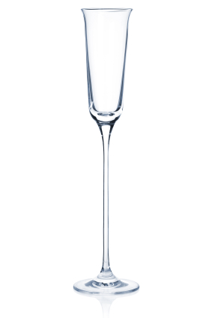
ЧАРКА КОРДІАЛ
Для подачі коктейлів-дижестивів групи Кордіал, які складаються із лікерів і міцних алкогольних напоїв, які беруться приблизно в однакових пропорціях, і готують їх у шейкері.

Slide 13
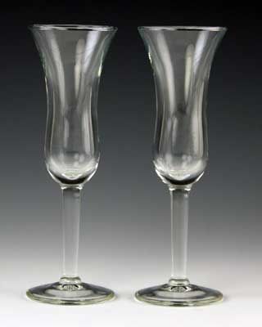
Чарка пусс-кафе
Чарка для подачі шаруватих коктейлів групи “Пусс-кафе”, які призначені для жінок.
До складу таких коктейлів, в класичному варіанті, входить коньяк з додаванням сиропів і лікерів.
Чарка може мати об'єм 60-70 мл.

Slide 14
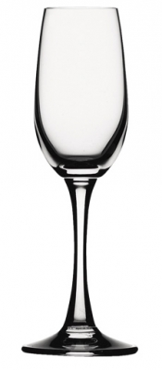
Чарка шеррі
Використовуються для подачі кріпленого вина Херес, що використовується як вино-аперитив.
Такі вина гарно гармонують у коктейлях із горілкою, джином, віскі, пом'якшують їх смак.
Об'єм чарки 50-75 мл.

Slide 15
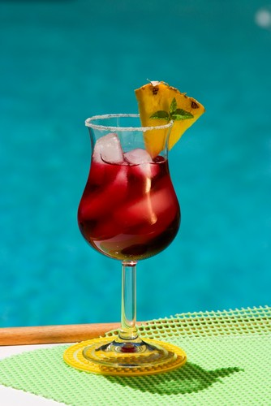
Піна Колада
Чарка Колада може мати об'єм до 400 мл.
Використовується для подачі червоних вин та коктейлів на їх основі, а також для подачі коктейлю “Піна Колада” та інших екзотичних коктейлів.

Slide 16
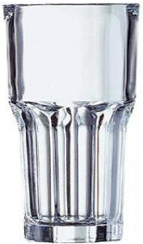
Склянка Колінз
Склянка виготовлена із товстого, міцного скла, бармени такі склянки називають Гранітами.
Вони зручні у використанні, стійкі, економні.
Свою назву отримав за назвою коктейлю «Том Коллінз», який в ній подається

Slide 17

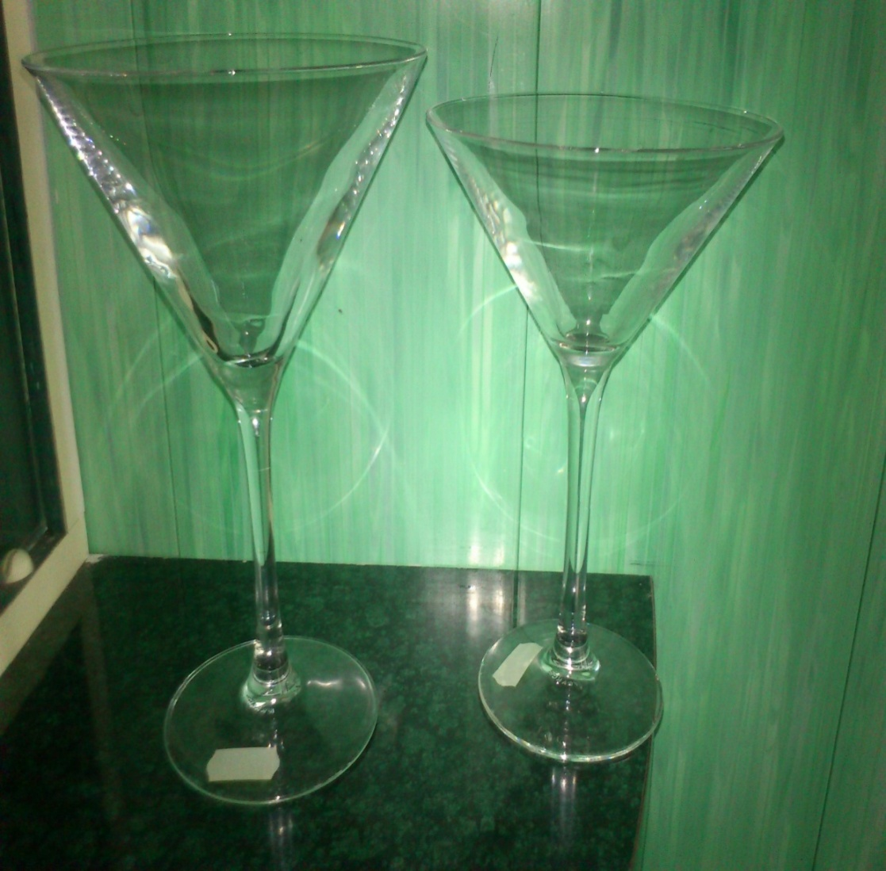
Для багатьох коктейлів без емульгаторів, коктейлів приготовлених методом стір, коктейлів Фрапе, екстрімальних коктейлів.
Бармени їх часто називають “робочими конячками бару”, тому що вони найчастіше використовуються.

Slide 18

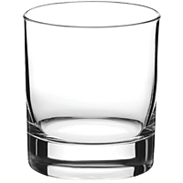
Чарка використовується для групи коктейлів “ олд-фешен ” та інших міцних коктейлів, і напоїв з льодом. Склянка низька, широка, з товстим дном, стійка. В перекладі “старомодна”.
Олд - фешен - напій на базі міцних напоїв, англійці використовували віскі. В класичному олдфешені використовували кусочок цукру і Ангостуру, зараз застосовують сиропи, лікери, замість Ангостури використовують бальзами, бітери, гіркі настоянки, міцні ароматні лікери..

Slide 19

Використовується для групи коктейлів “фліп”, газованих напоїв з льодом, соків і т.д.
Перекладається як стійкий, неваляшка.
Раніше їх робили з товстим, заокругленим дном, його важко покласти на бік.

Slide 20

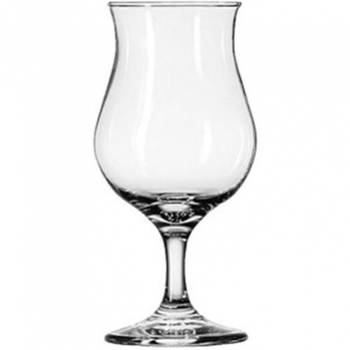
Для екзотичних змішаних напоїв, які подають з великою кількістю фруктів та інших прикрас.

Slide 21

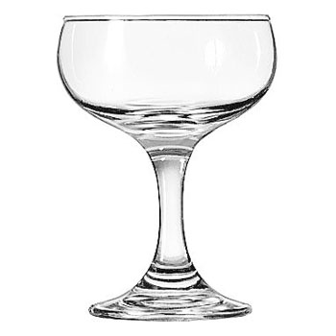
Для подачі довгих після обідніх, освіжаючих коктейлів, коблерів.
Можна подавати коктейлі “Піна Колада” та “Дайкірі”
Перекладається, як “кубок”.

Slide 22

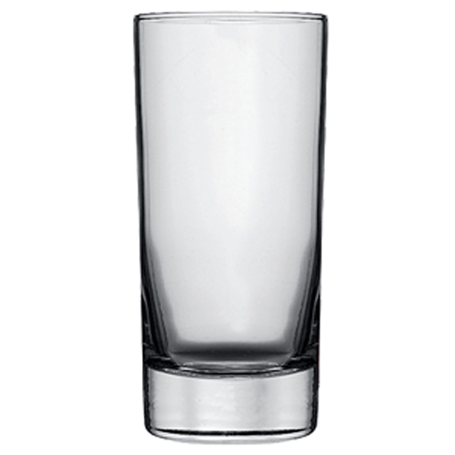
Висока склянка циліндричної, конічної або витягнутої вверх форми для багатьох змішаних
напоїв типу Хайбол.
Хайбол - це тонізуючі напої, які вгамовують спрагу, популярні у всьому світі, асортимент їх різноманітний, вони легко і швидко готуються. Можна використовувати будь-яку базу, включаючи міцні алкогольні напої і лікери, також будь-яку солодку частину, в якості модифікатора використовують бальзами, ефірні масла, гіркі настоянки, все це розбавляють наповнювачами.

Slide 23

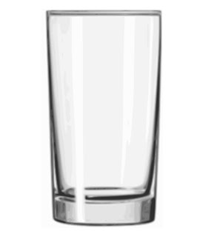
Для багатьох довгих змішаних напоїв.
В ній можна подавати безалкогольні шприцери, прохолоджуючі напої, соки із льодом.

Slide 24

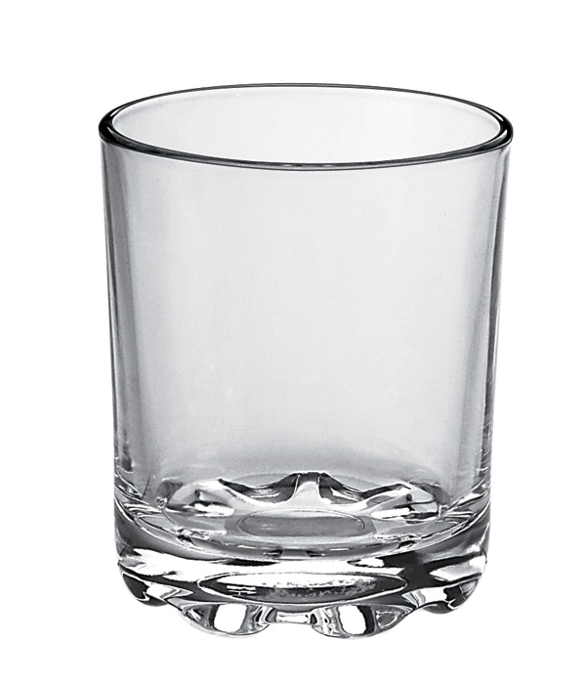
Різновид старомодних склянок. Отримала назву в силу того, що її форма відображає вуглуватість шматочків льоду в напоях.
Призначена для напоїв з великою кількістю льоду.

Slide 25
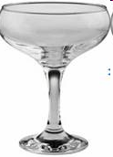
Чарка-шале
Нагадує креманку чи блюдце для шампанського, використовується для подачі коктейлів типу Коблер та Дейзі (з великою кількістю фруктів).
Дейзі- це обовязково червоний напій з малиновим, полуничним або клюквеним смаком. Напій призначений для жінок, а безалкогольний - для дітей.
Така ж чарка тільки з чашою меншого розміру використовується для подачі лікерів.

Slide 26

Келих флюте
Для подачі шампанського та коктейлів на його основі

Slide 27

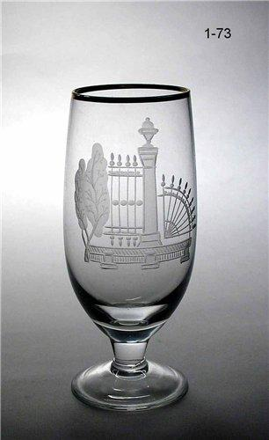
Пивні бокали можуть мати різну форму, об'єм 300-500 мл, використовують для подачі розливного і пляшкового пива.

Slide 28

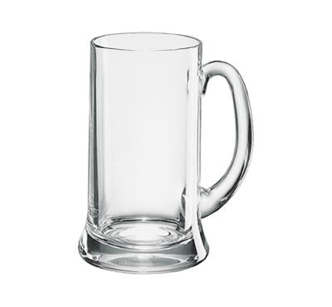
Використовується для розливного пива, може мати об'єм 300 – 1000 мл

Slide 29
ПИВНА СКЛЯНКА
Склянки для пива можуть мати різну форму і об'єм від 200 до 500 мл.
Використовують для пляшкового, розливного та баночного пива

Slide 30
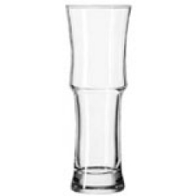
Склянка слінг
Популярний різновид склянки Хайбол об'ємом 300–400 мл.
Зручний для подачі лонг-дрінків і видовищних коктейлів, а крім того пива, газованої води і соків, так як дозволяє додати велику кількість льоду в напій і робити більші ковтки.
Бокал отримав свою після винаходу класичного коктейлю «Сінгапурский Слінг».

